Slide 1

我的成长历程

Slide 2

第一次试上

Slide 3
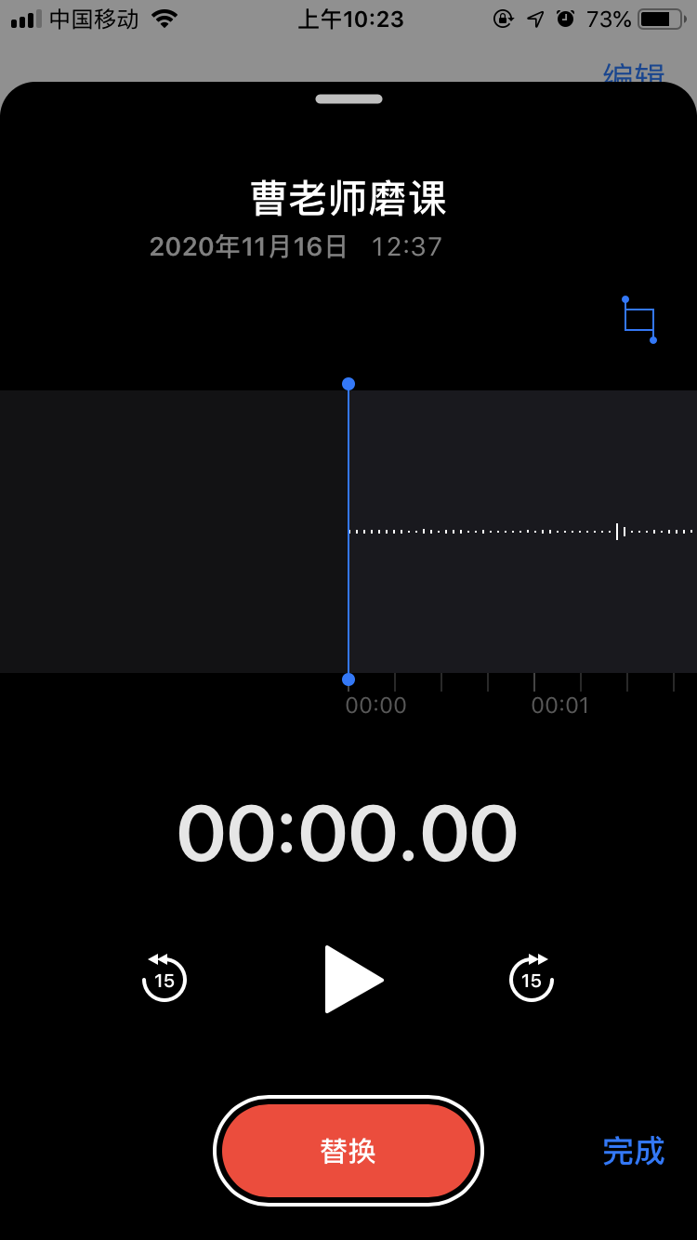

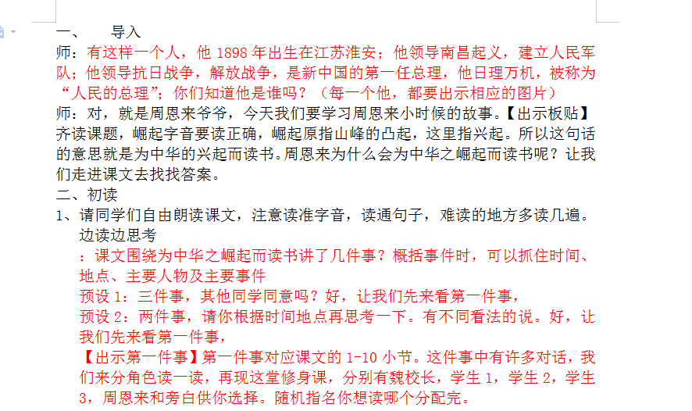
下班后电话沟通交流，修改教案

Slide 4
磨课

Slide 5
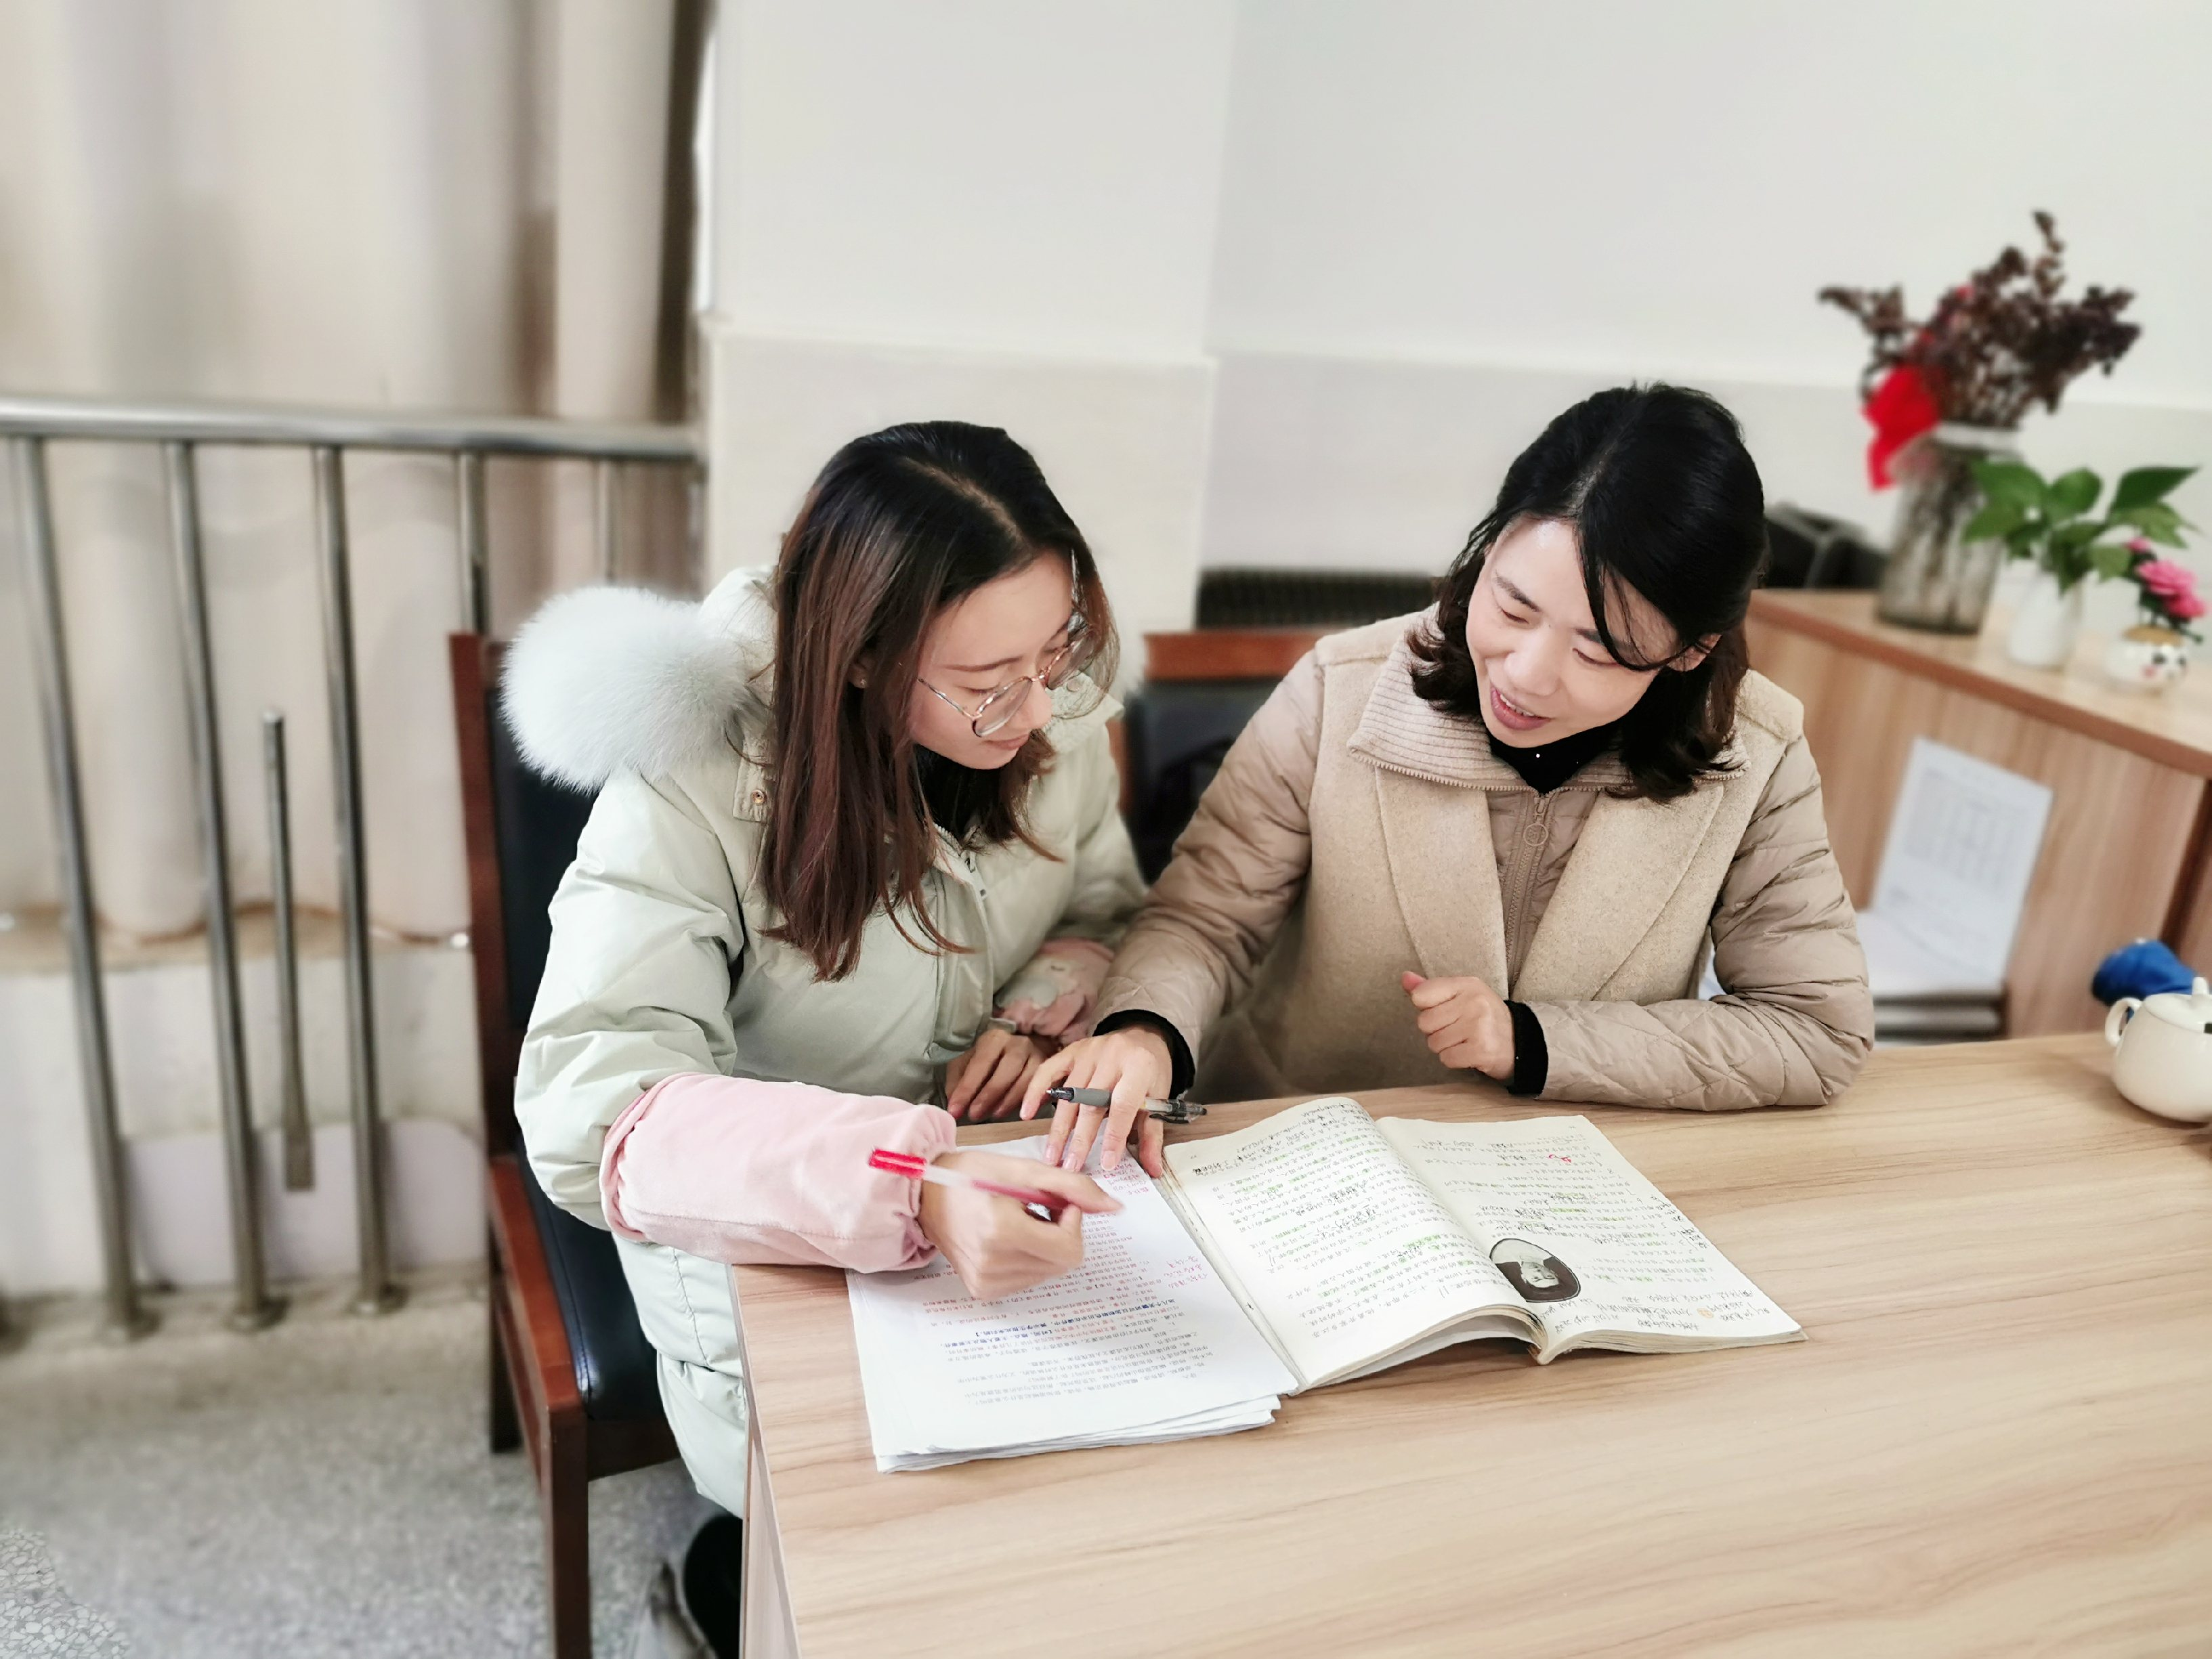
曹燕老师针对试上情况对我进行指导

Slide 6
集体讨论

Slide 7
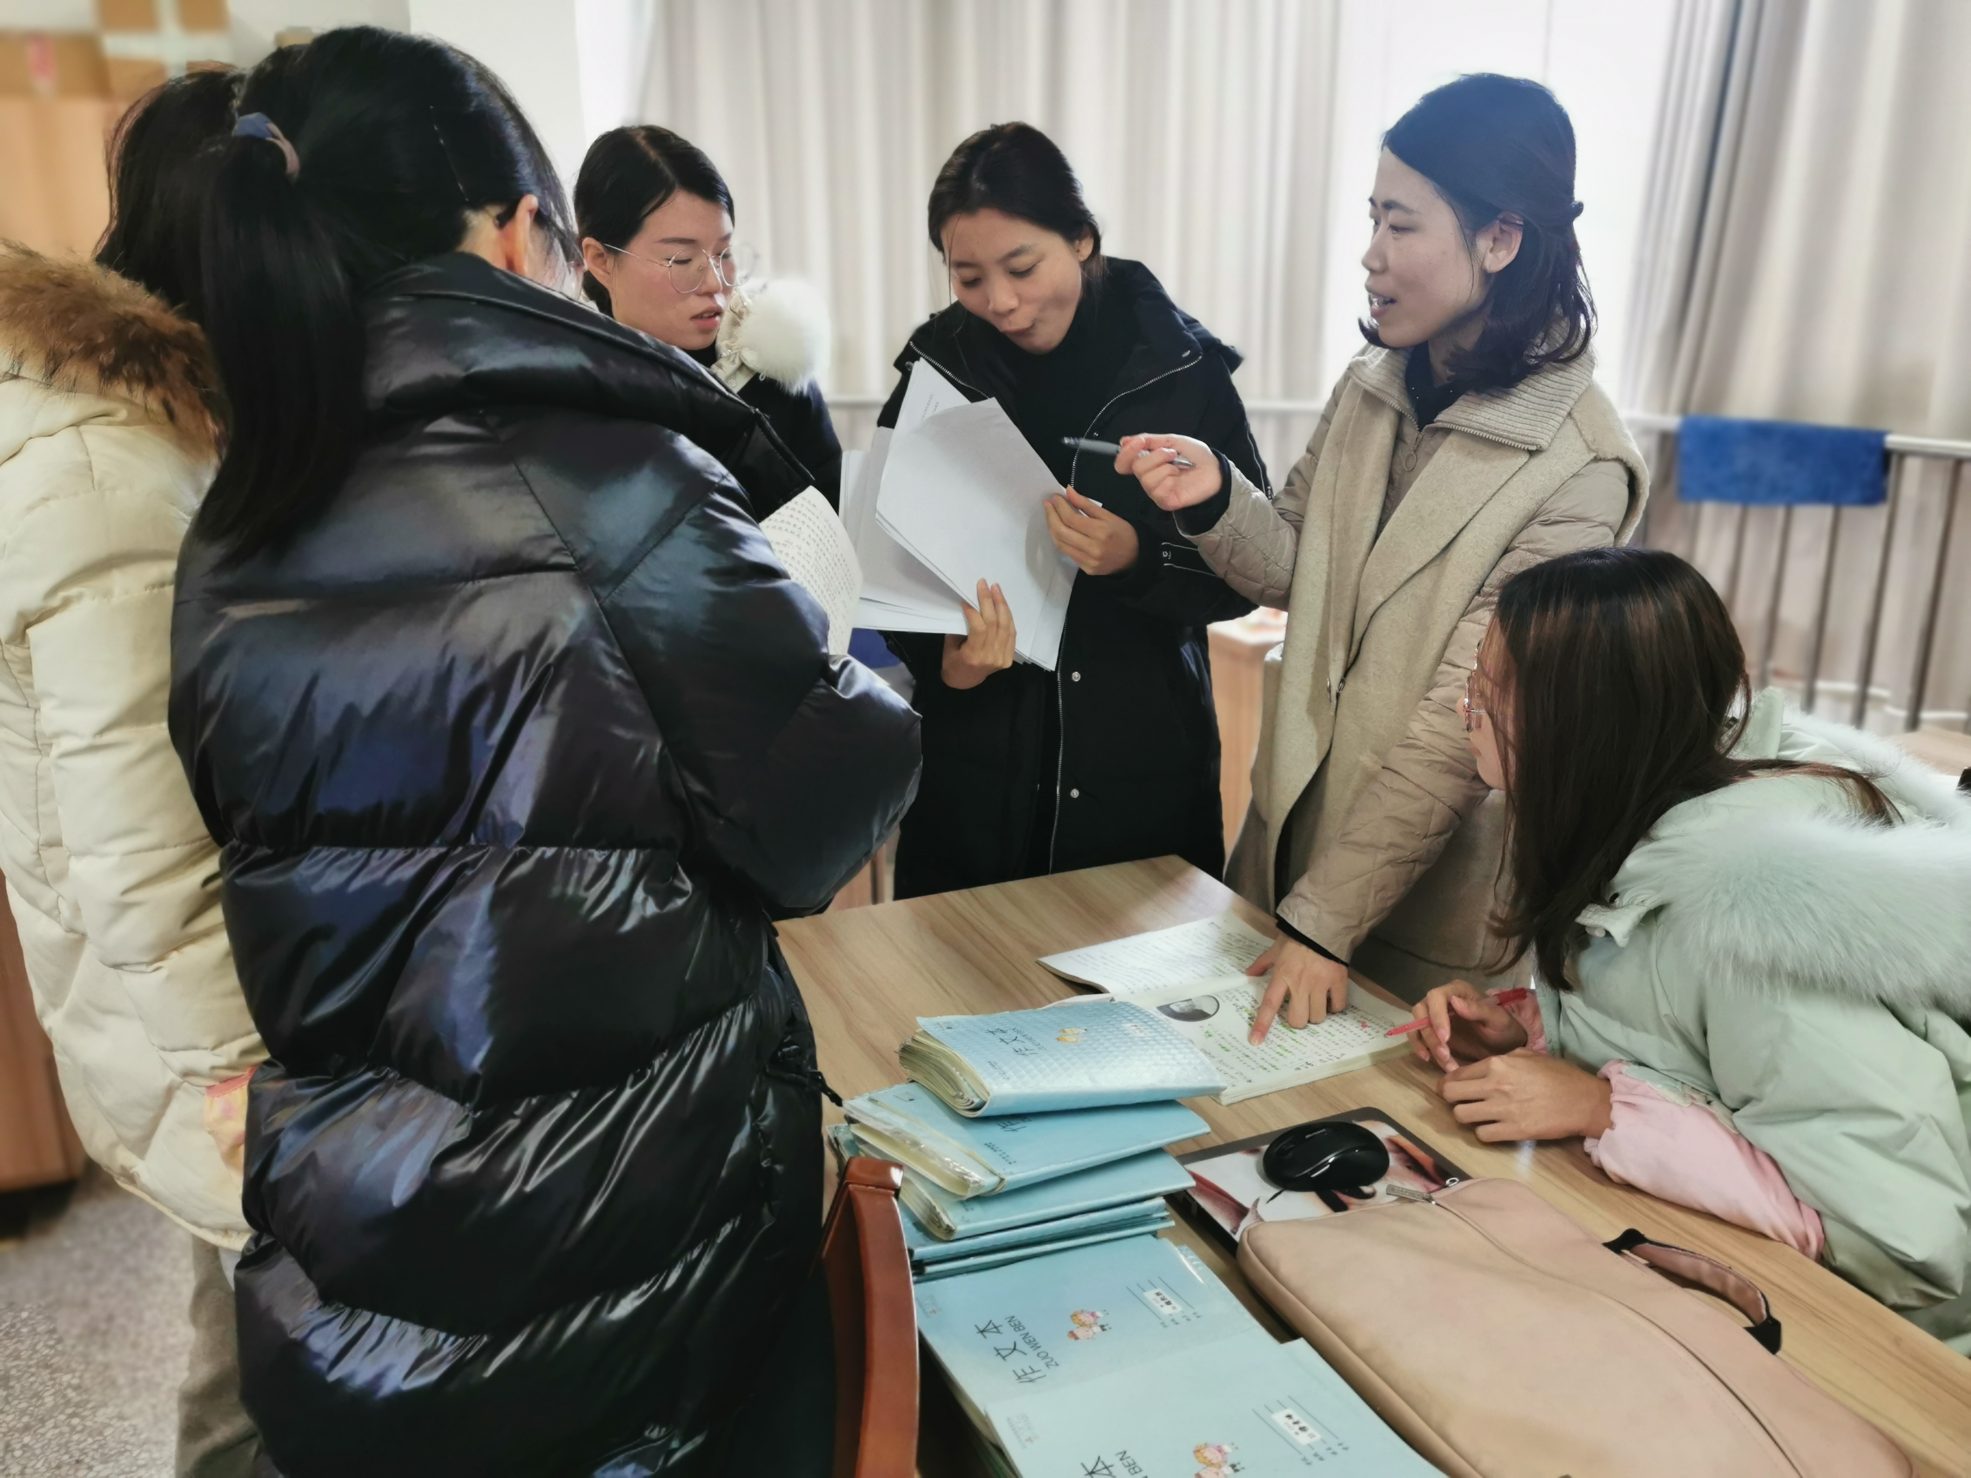
曹老师组织老师们进行集中讨论

Slide 8
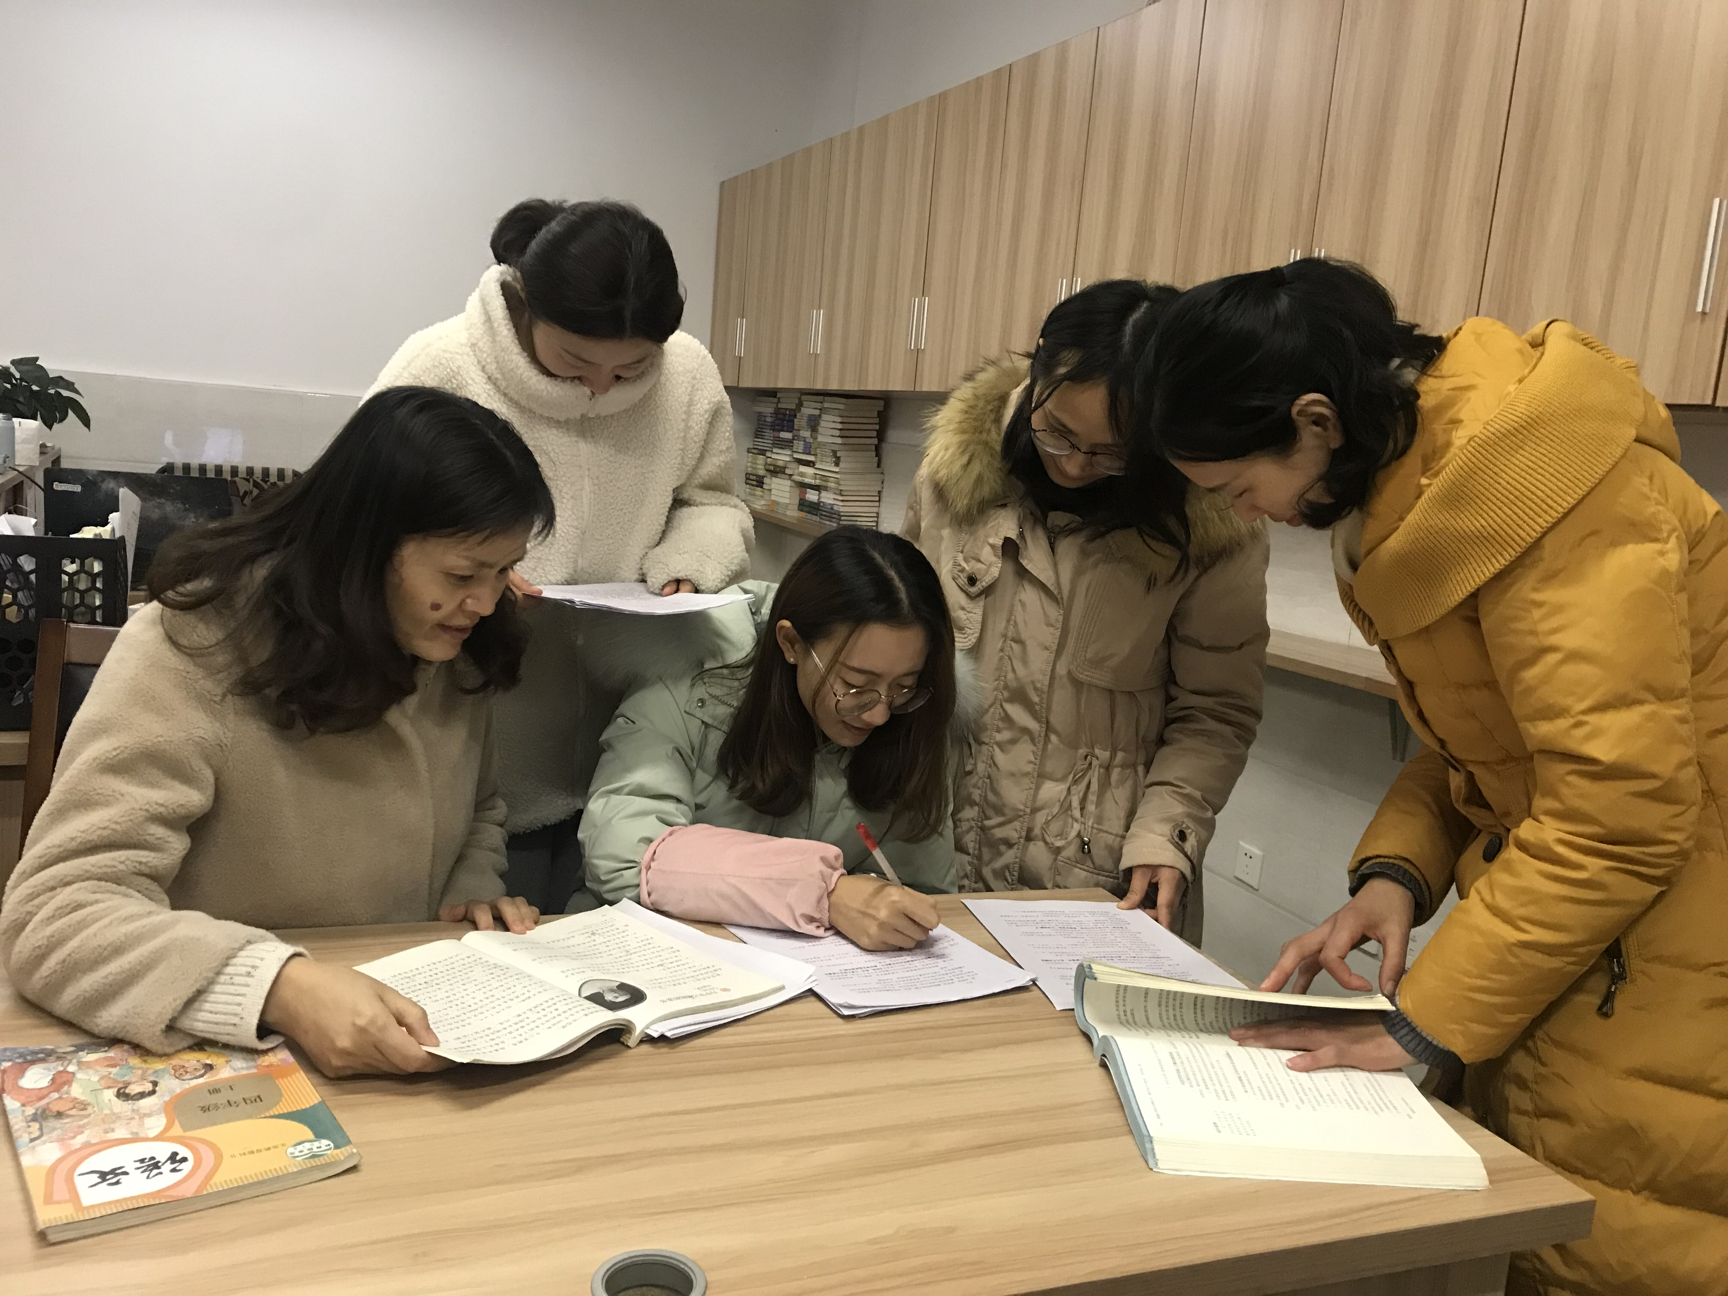
徐老师组织老师们进行集中讨论

Slide 9
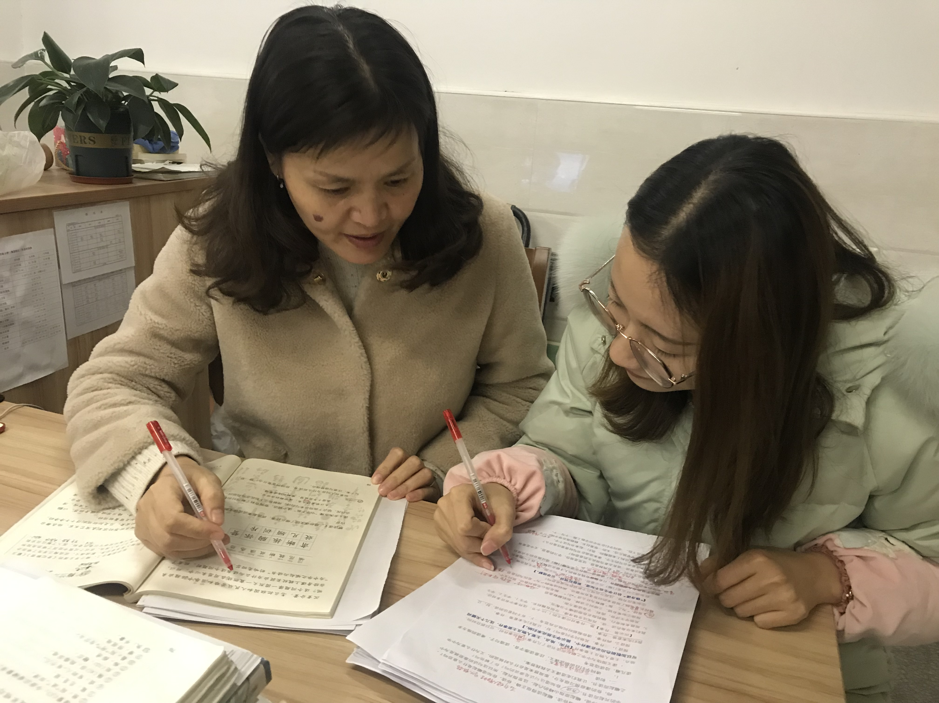
徐老师指导

Slide 10
教案完善

Slide 11
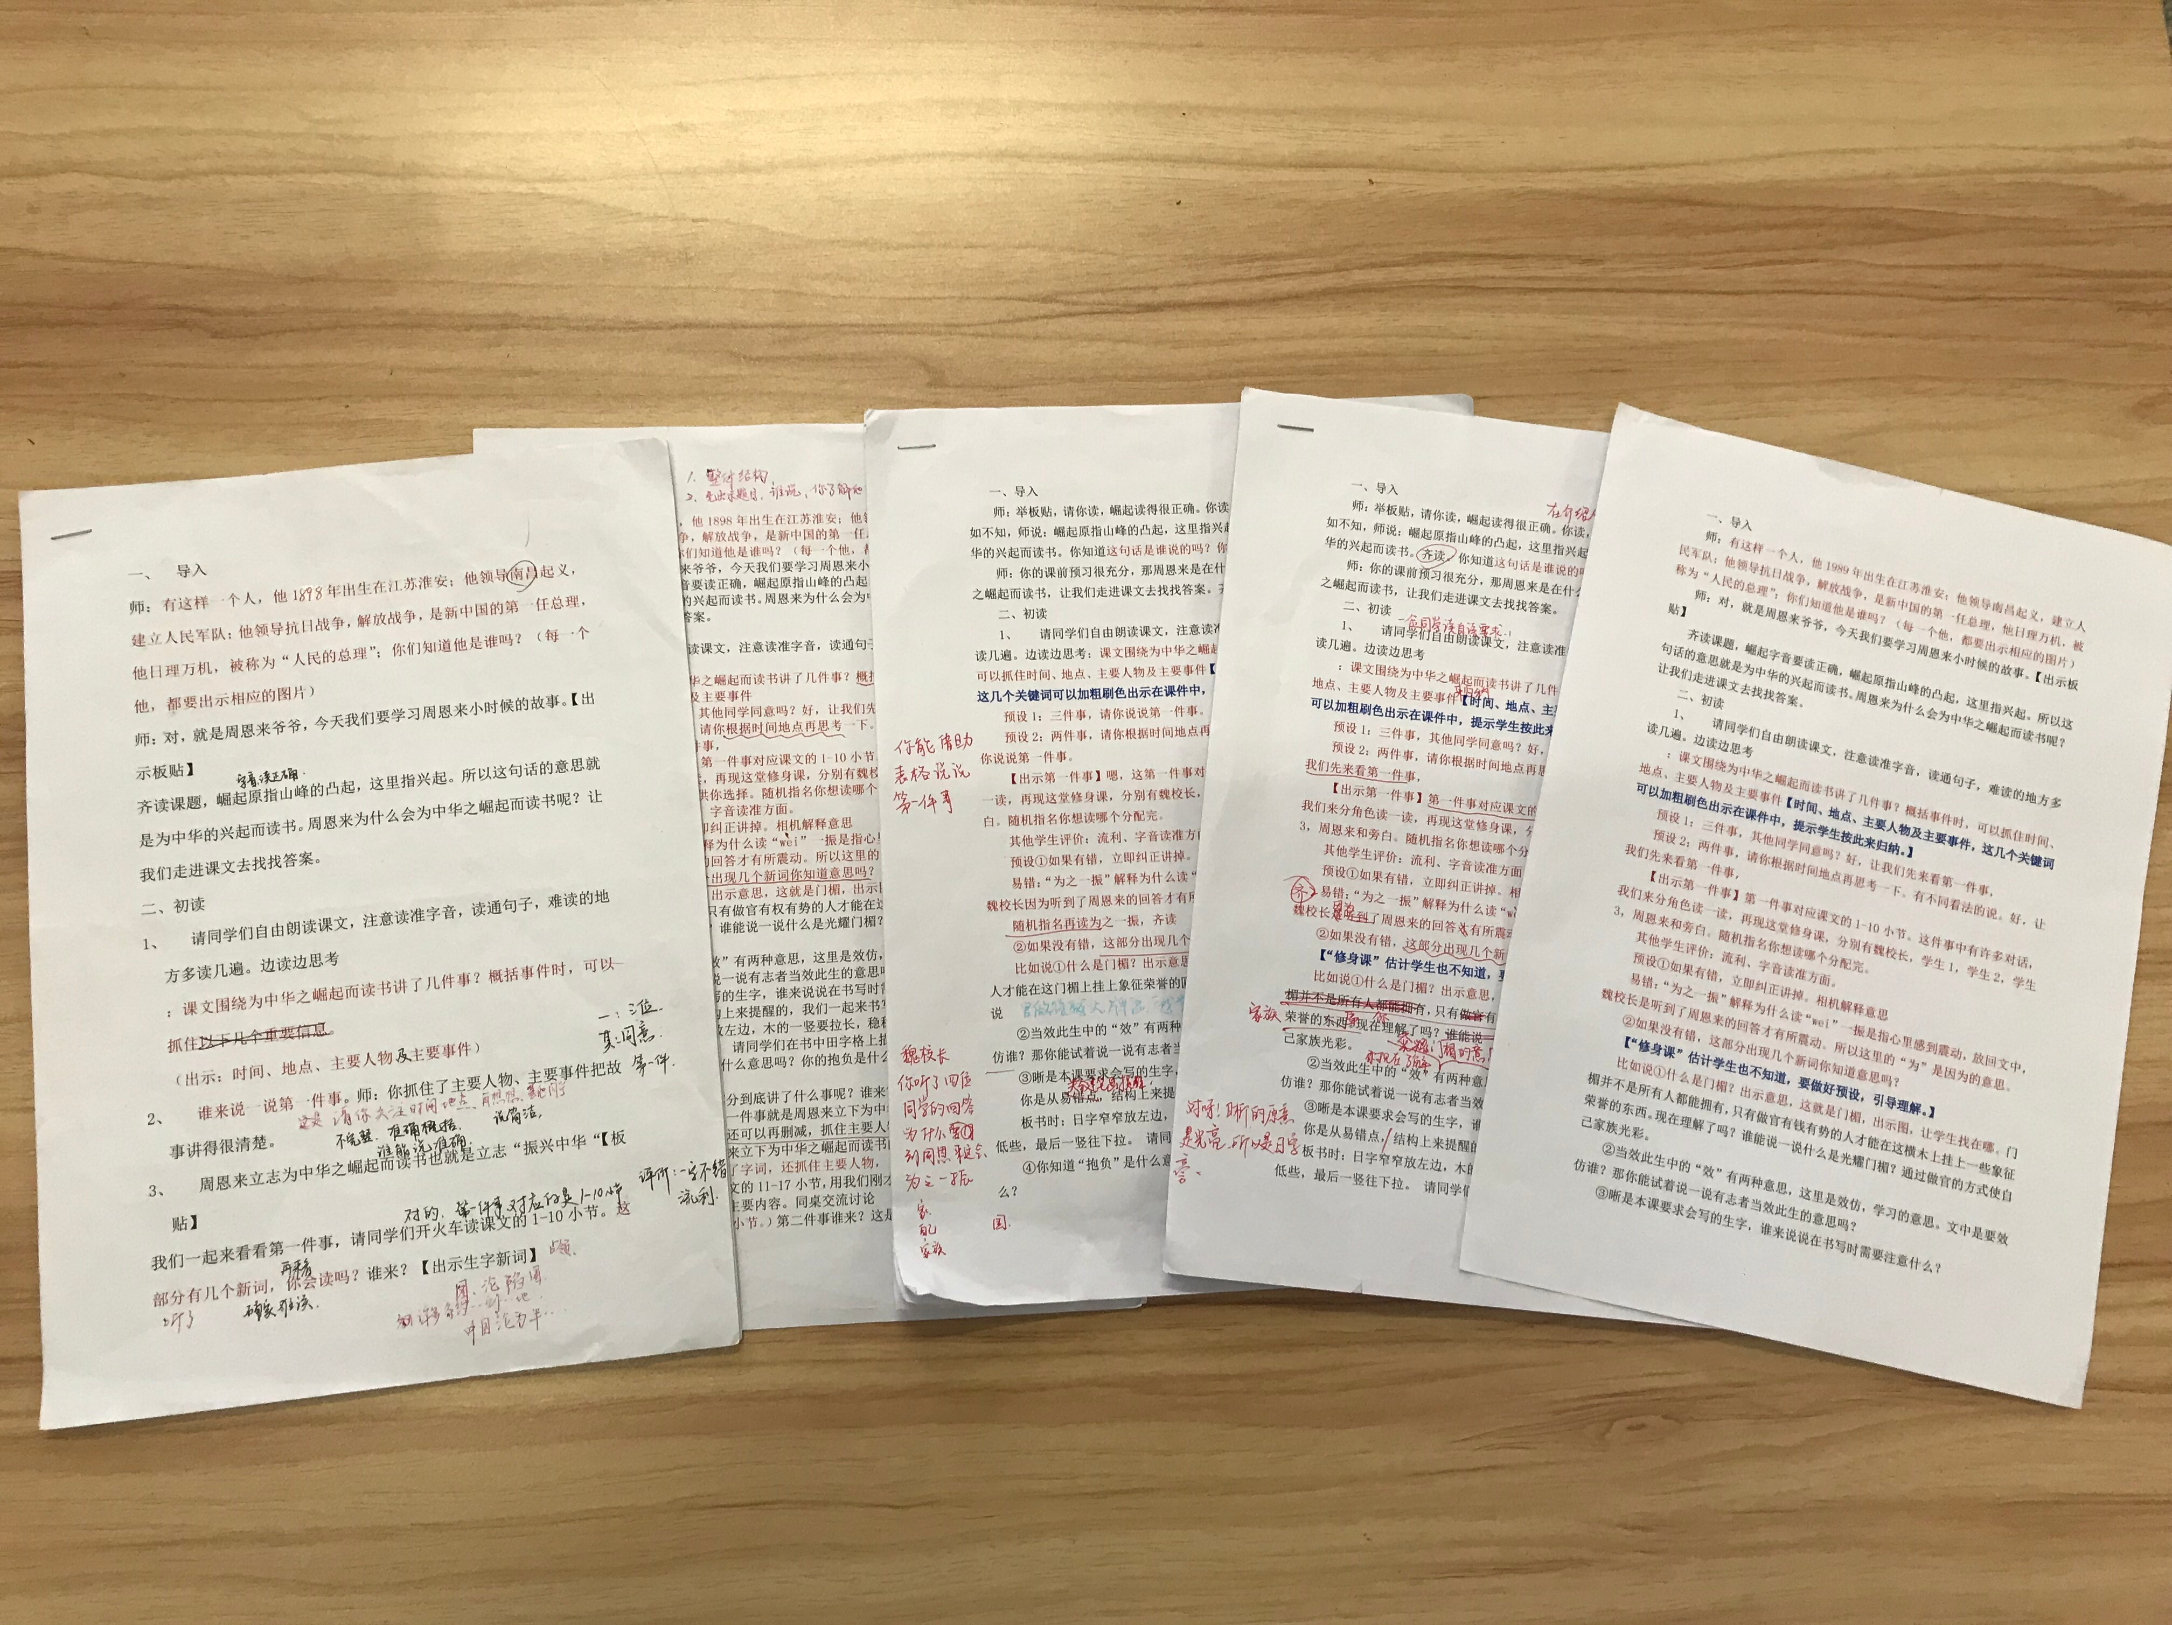
初稿、一稿、二稿……不断地完善直到终稿

Slide 12
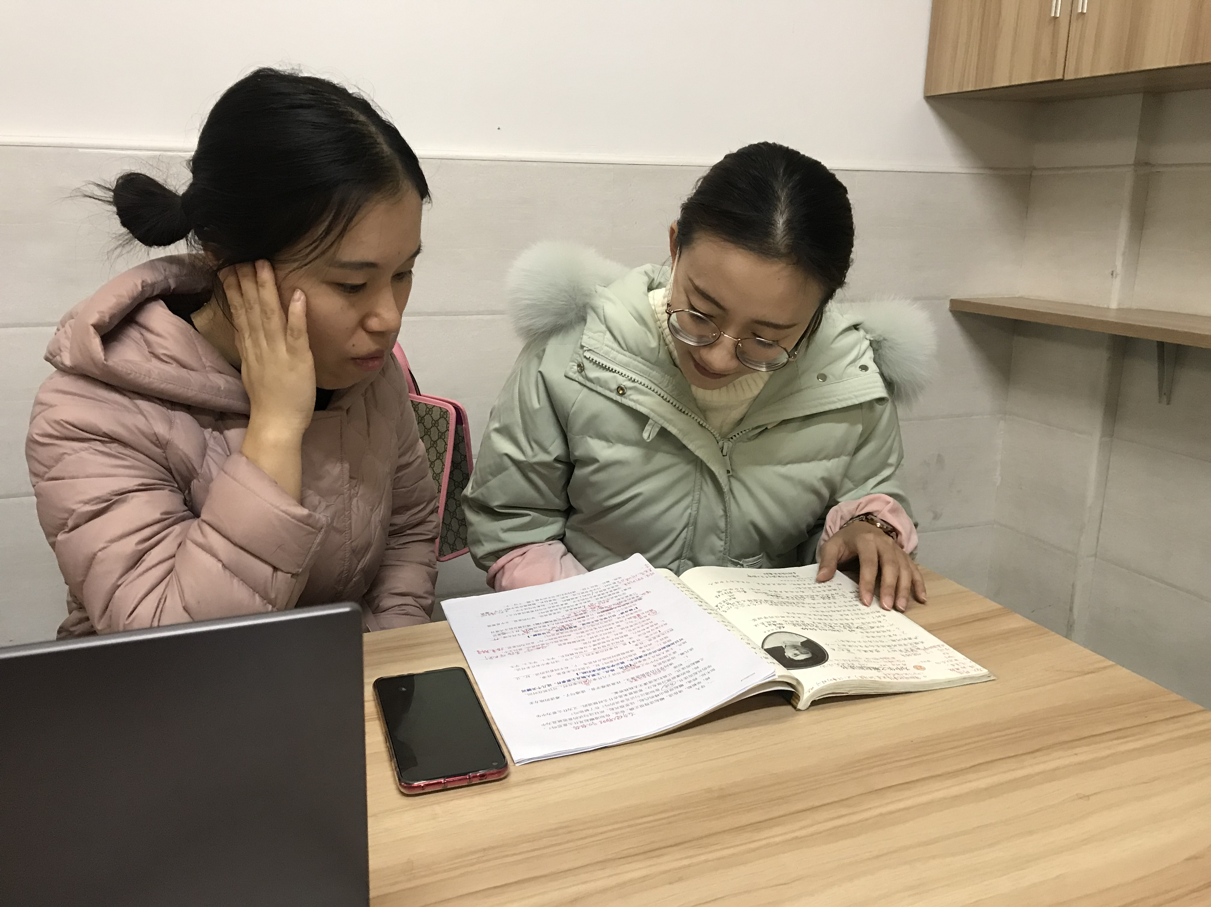

前一天晚上，打电话再梳理内容

Slide 13
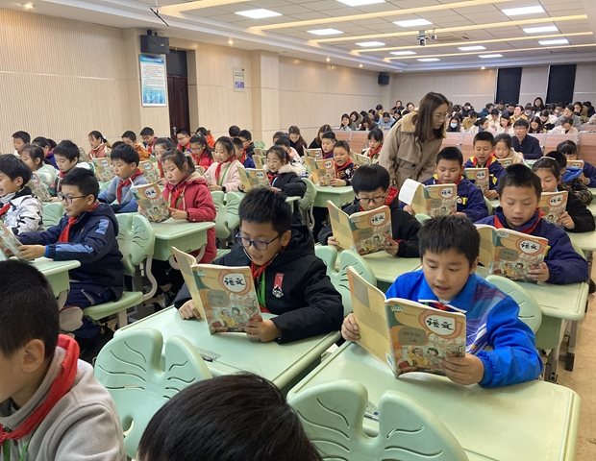
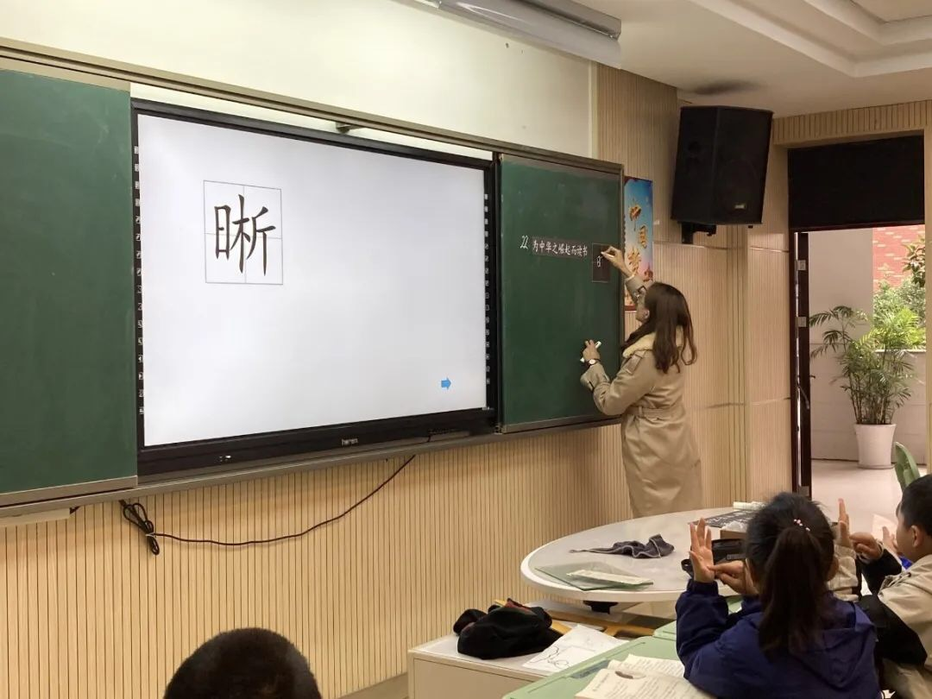
顺利完成教研课

Slide 14
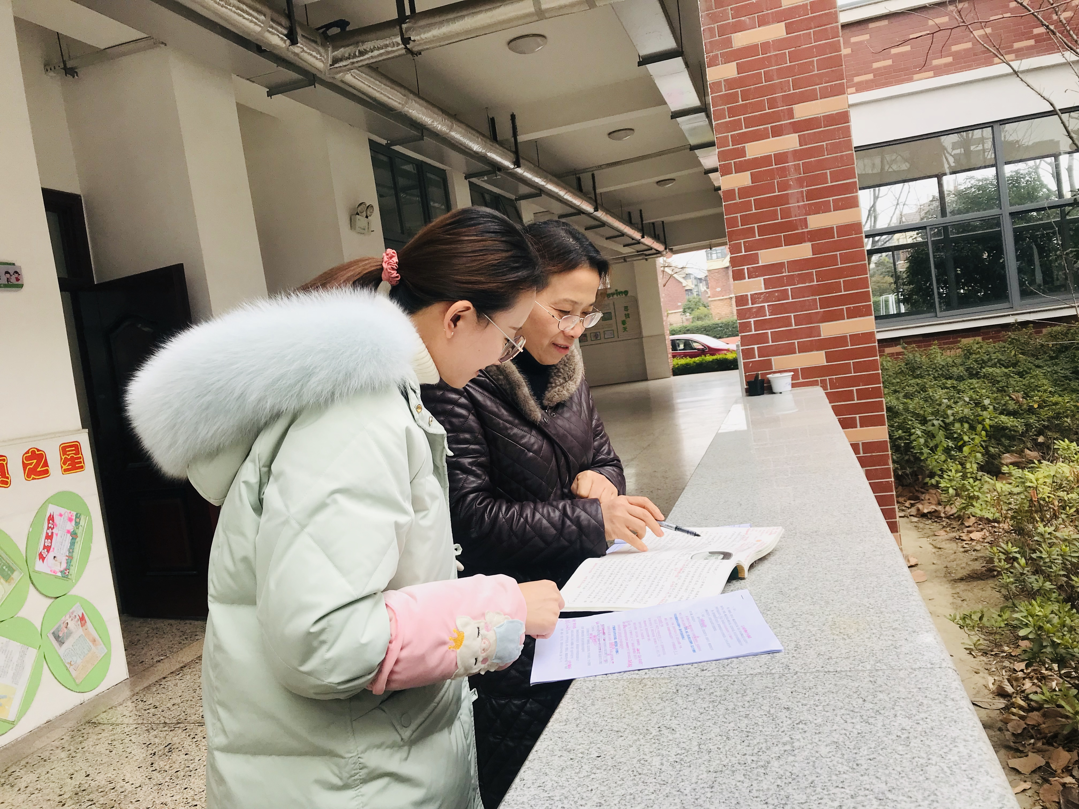
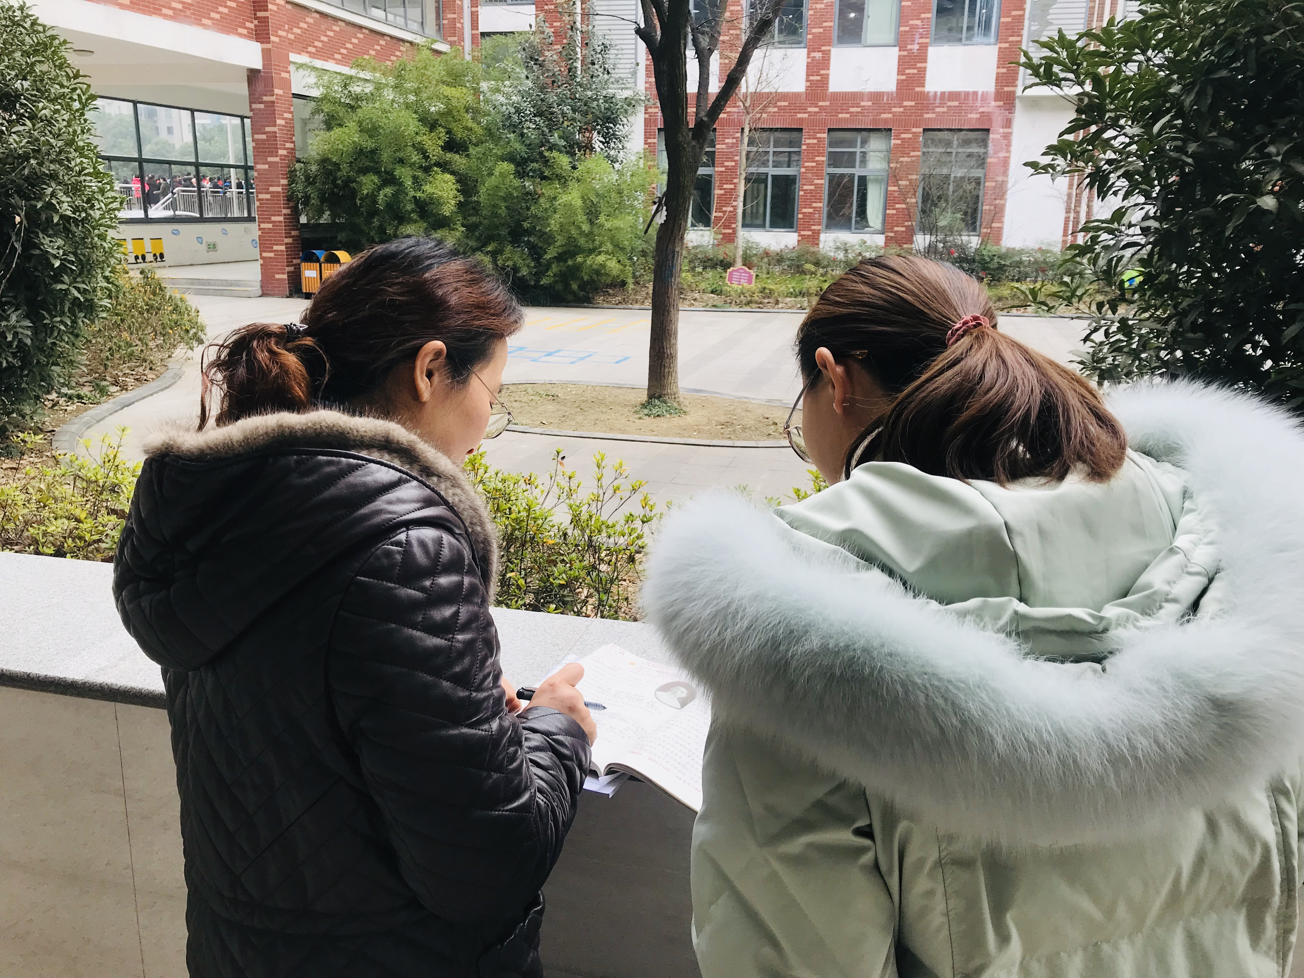
周校评价、指导

Slide 15
在这次教研课中经历了十几次的磨课，我不仅从老师们身上收获了许多宝贵的教学经验，还感受到了薛小语文组的团结的力量。

Slide 16
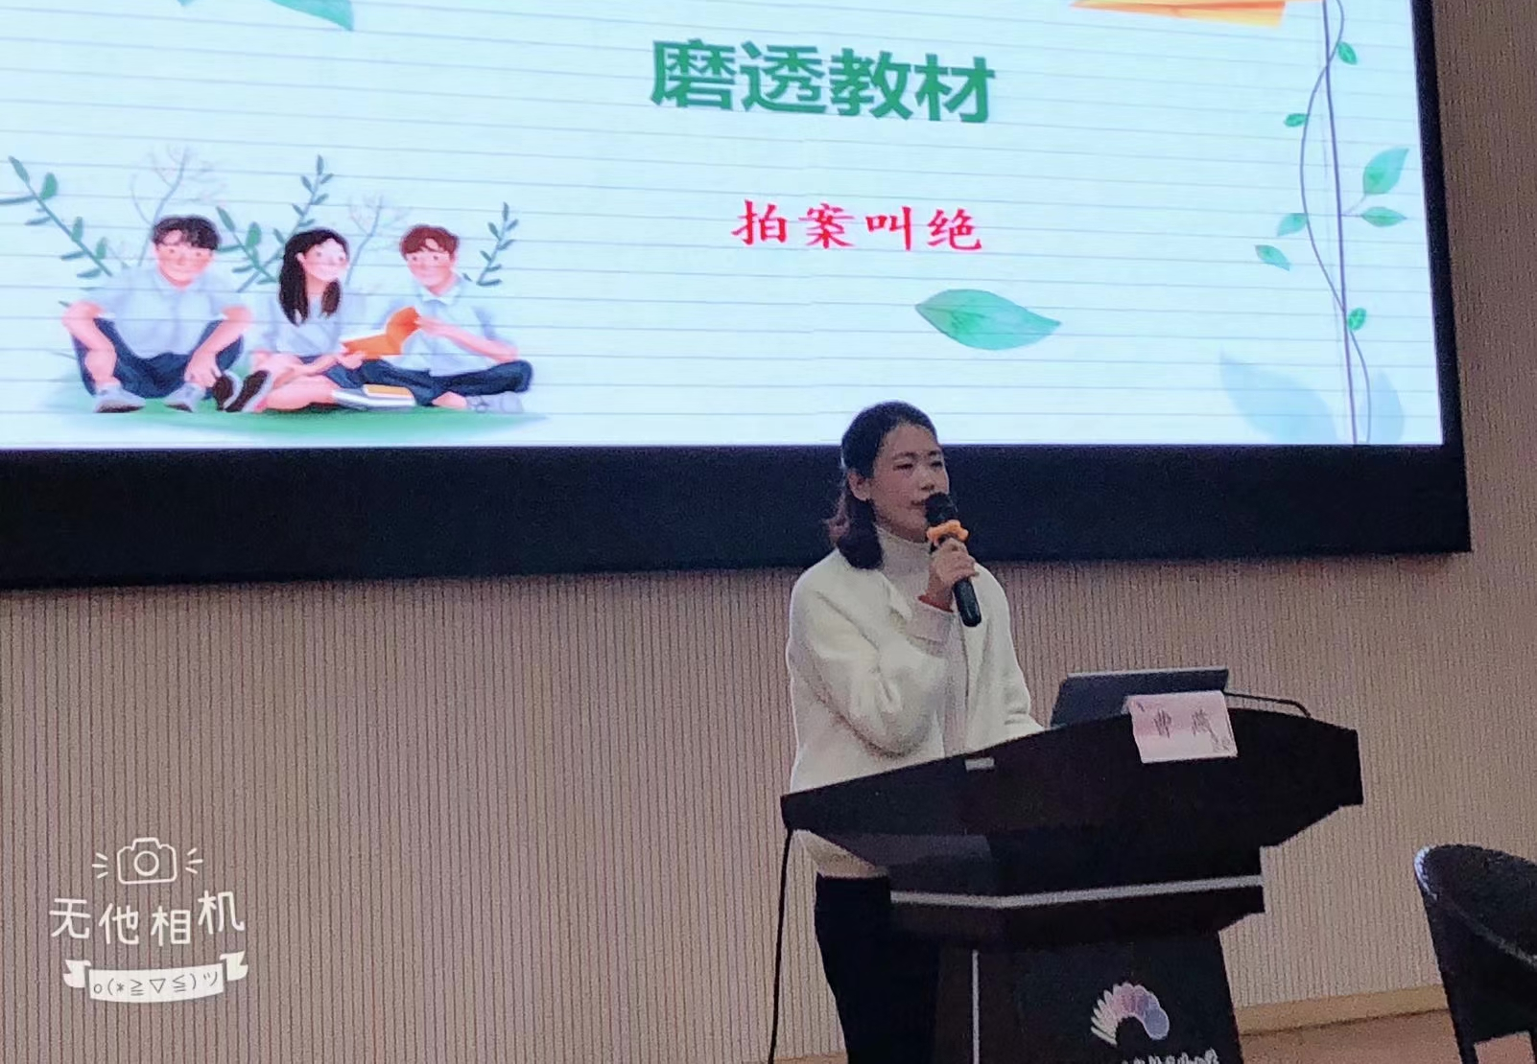
“年轻教师们，赶紧抢着上教研课公开课吧，这是你成长最好的机会。”

